Slide 1
Администрация
городского округа Тольятти
Информация о состоянии производственного травматизма в организациях городского округа Тольятти
за I полугодие 2017 года
Ступалов Валерий Анатольевич - начальник отдела охраны труда администрации
городского округа Тольятти

Slide 2
Состояние травматизма на 1 полугодие 2017
Количество несчастных случаев, связанных с производством, с тяжелыми последствиями составило: 7, из них
тяжелые травмы получили 7 человек, из них 1 женщина;
погибших – 0 человек.
2

Slide 3
Численность пострадавших с тяжелым исходом на производстве по основным видам экономической деятельности
Вид деятельности | 2016 | 2017
Обрабатывающие производства | 11 | 3
Предоставление прочих коммунальных, социальных и персональных услуг | 1 | -
Строительство | 5 | -
Производство пищевых продуктов | - | 1
Транспорт и связь | 4 | 1
Операции с недвижимым имуществом. Аренда и предоставление услуг | 1 | -
Образование | 1 | 1
Государственное управление и обеспечение военной безопасности | - | 1
Всего | 26 | 7

Slide 4
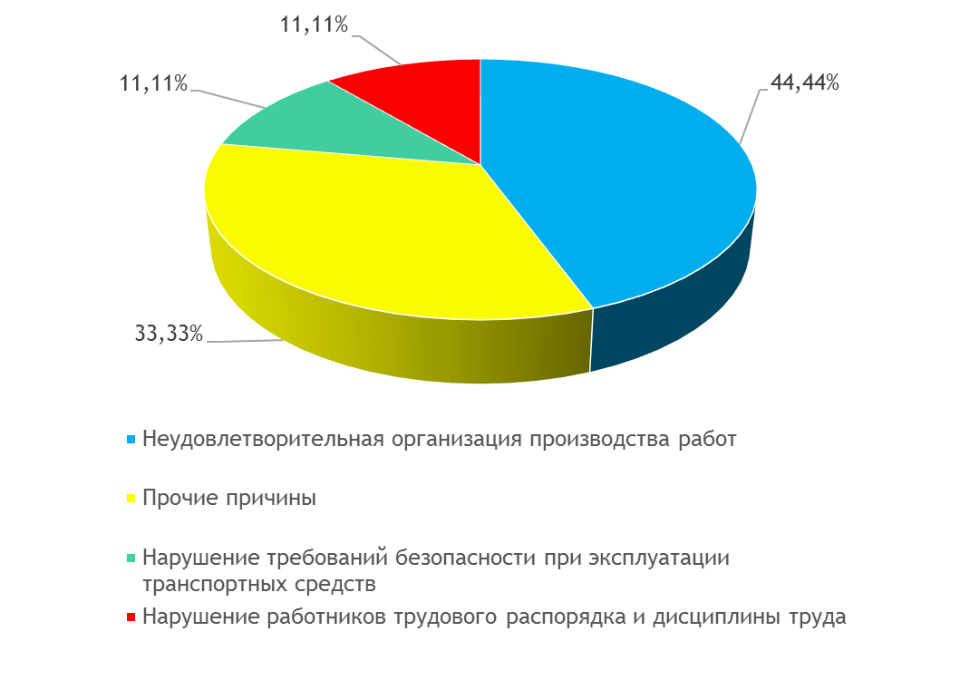
Основные причины производственного травматизма с тяжелыми последствиями
4

Slide 5
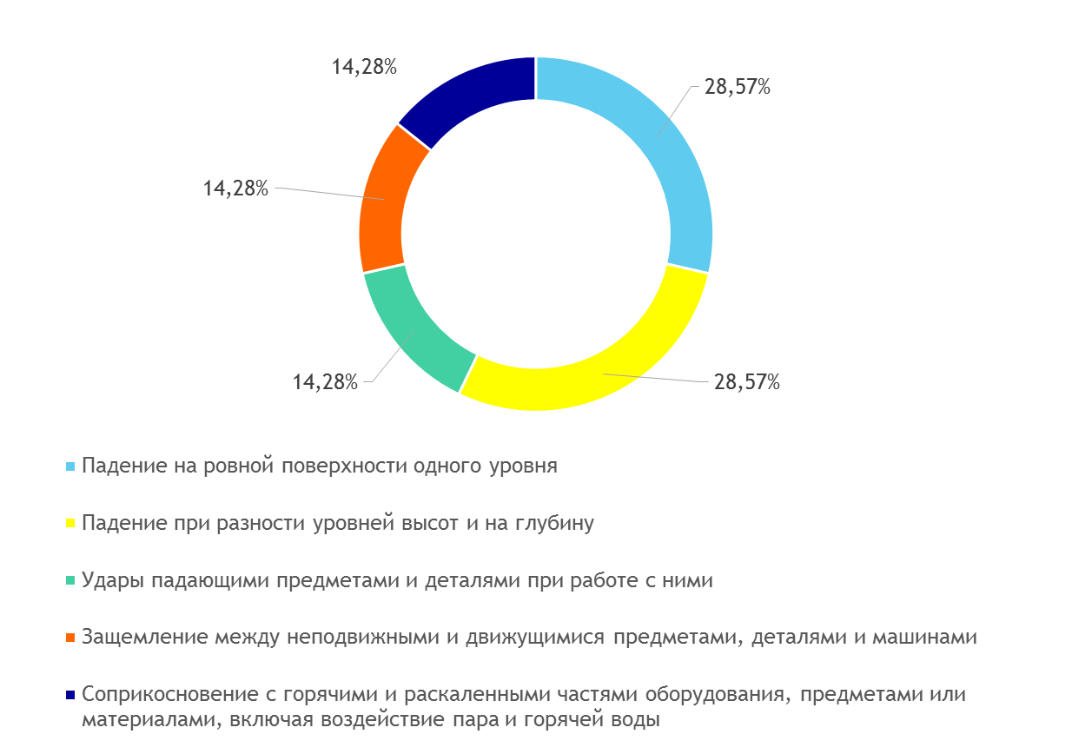
Основные виды происшествий, приведшие к несчастным случаям с тяжелыми последствиями
5

Slide 6
Возраст и стаж работы пострадавших при несчастных случаях
Общий стаж работы
Возраст пострадавших
до 1 года – 0 человек;
1-3 года – 1 человек;
3-5 лет – 1 человек;
5-10 лет – 1 человек;
больше 10 лет – 4 человека.
35-40 лет – 1 человек;
45-50 лет – 1 человек;
50-55 лет – 3 человека;
больше 55 лет – 2 человека.
1

Slide 7
Несчастные случаи, не связанные с производством
Количество несчастных случаев, не связанных с производством, с тяжелыми последствиями составило: 7, из них
тяжелые травмы получили 0 человек;
погибших – 7 человек, из них 2 женщины.
Возраст пострадавших: 45-50 лет – 2 человека; старше 55 лет – 5 человек.
Погибли естественной смертью в результате сердечно-сосудистых заболеваний.
1

Slide 8
Численность погибших естественной смертью по основным видам экономической деятельности
Вид деятельности | 2016 | 2017
Обрабатывающие производства | 8 | 1
Предоставление прочих коммунальных, социальных и персональных услуг | - | 1
Строительство | 1 | 1
Государственное управление и обеспечение военной безопасности | - | 1
Транспорт и связь | - | 1
Операции с недвижимым имуществом. Аренда и предоставление услуг | 1 | 1
Деятельность по обеспечению безопасности и проведению расследований | 1 | 1
Здравоохранение | 1 | -
Водоснабжение | 1 | -
Обеспечение электрической энергией, газом и паром | 1 | -
Деятельность по предоставлению продуктов питания и напитков | 1 | -
Деятельность по обслуживанию зданий и территорий | 1 | -
Всего | 16 | 7

Slide 9
БЛАГОДАРИМ
ЗА
ВНИМАНИЕ!

